Slide 1
Конические передачи

Slide 2
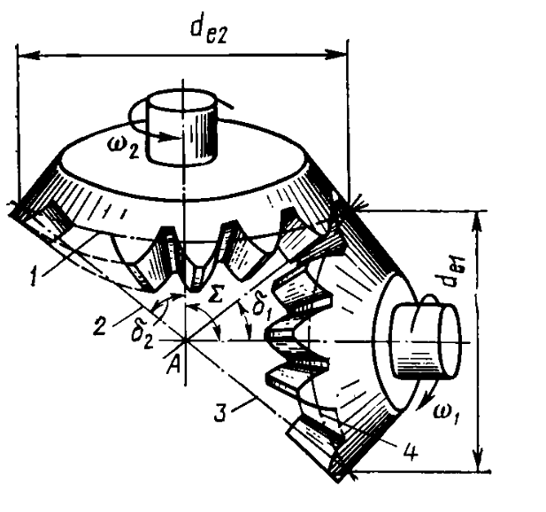
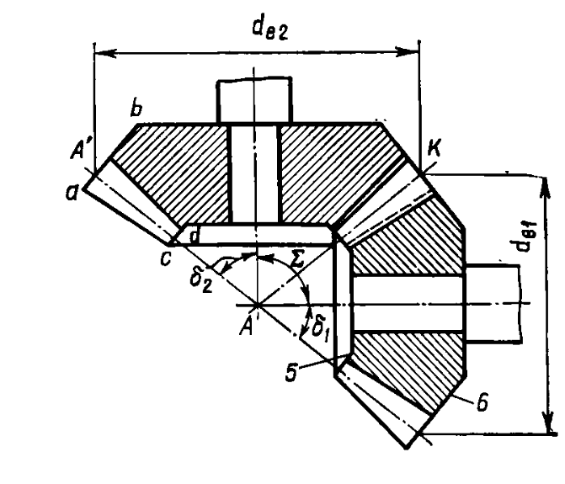
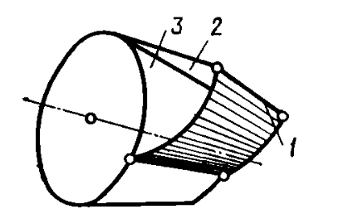
Конические передачи

Slide 3
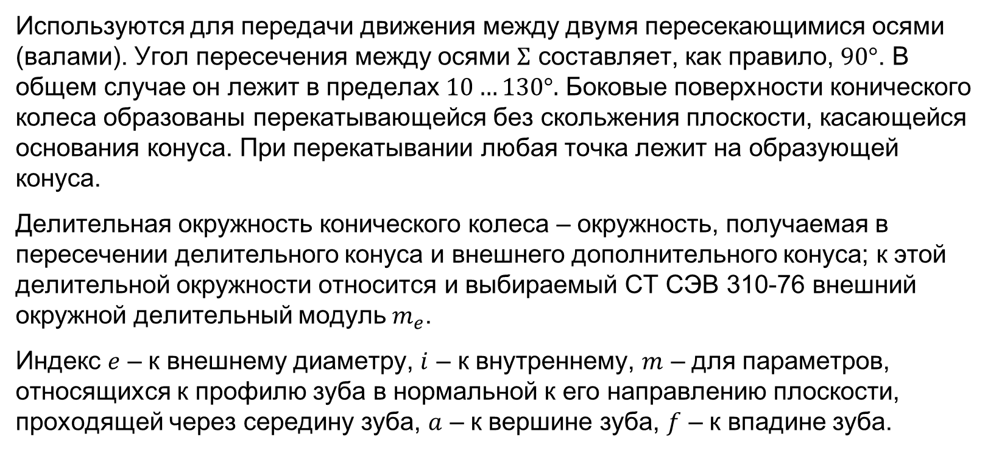
Конические передачи
Используются для передачи движения между двумя пересекающимися осями (валами). Угол пересечения между осями $Σ$ составляет, как правило, $90°$. В общем случае он лежит в пределах $10…130°.$ Боковые поверхности конического колеса образованы перекатывающейся без скольжения плоскости, касающейся основания конуса. При перекатывании любая точка лежит на образующей конуса.
Делительная окружность конического колеса – окружность, получаемая в пересечении делительного конуса и внешнего дополнительного конуса; к этой делительной окружности относится и выбираемый СТ СЭВ 310-76 внешний окружной делительный модуль $m_{e}$.
Индекс $e$ – к внешнему диаметру, $i$ – к внутреннему, $m$ – для параметров, относящихся к профилю зуба в нормальной к его направлению плоскости, проходящей через середину зуба, $a$ – к вершине зуба, $f$ – к впадине зуба.

Slide 4
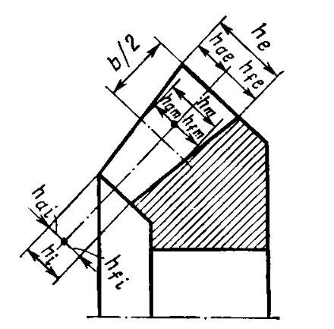
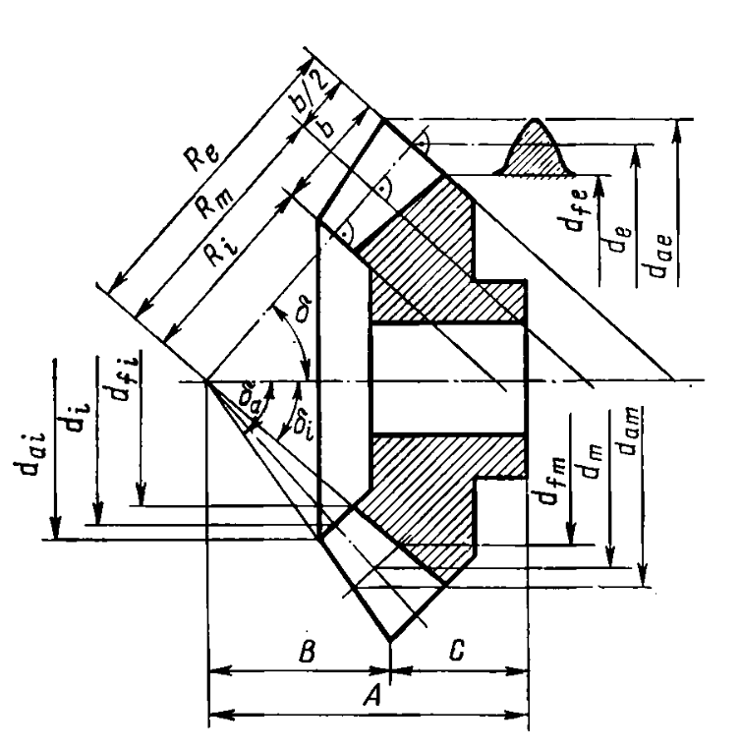
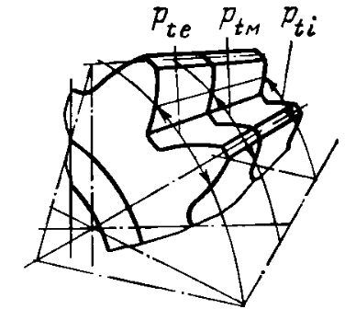
Конические передачи

Slide 5

Конические передачи
$Σ$ – межосевой угол
$δ_{w1}, δ_{w2}$ - углы начальных конусов:
$$δ_{w1}=arctg\left(\frac{\sin{Σ}}{i_{12}+\cos{Σ}}\right),δ_{w2}=Σ−δ_{w1}$$
Для $Σ=90°$ и $δ_{w1}=arctg i_{12}, δ_{w2}=Σ−δ_{w1}$

Slide 6
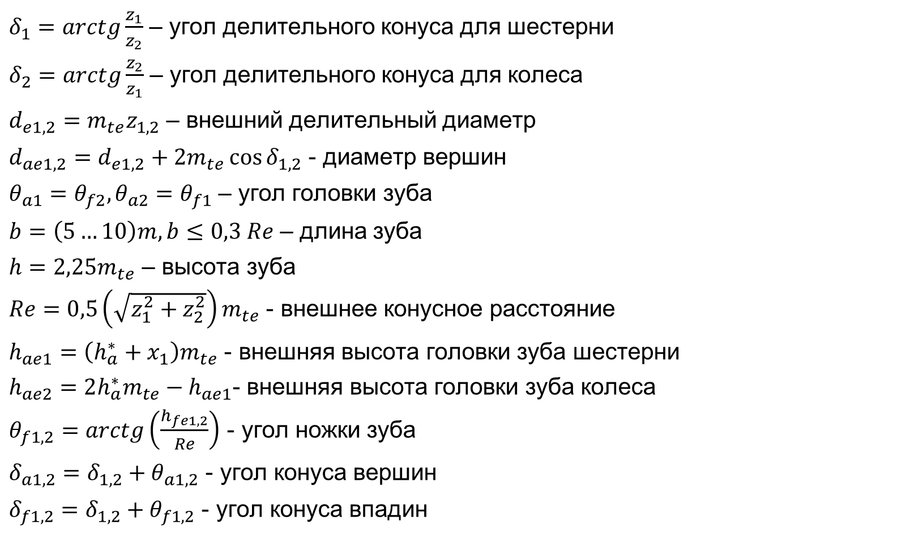
Расчет геометрических параметров при $Σ=90°$
$δ_{1}=arctg\frac{z_{1}}{z_{2}}$ – угол делительного конуса для шестерни
$δ_{2}=arctg\frac{z_{2}}{z_{1}}$ – угол делительного конуса для колеса
$d_{e1,2}=m_{te}z_{1,2}$ – внешний делительный диаметр
$d_{ae1,2}=d_{e1,2}+2m_{te}\cos{δ_{1,2}}$ - диаметр вершин
$θ_{a1}=θ_{f2},θ_{a2}=θ_{f1}$ – угол головки зуба
$b=\left(5…10\right)m, b≤0,3 Re$ – длина зуба
$h=2,25m_{te}$ – высота зуба
$Re=0,5\left(\sqrt{z_{1}^{2}+z_{2}^{2}}\right)m_{te}$ - внешнее конусное расстояние
$h_{ae1}=\left(h_{a}^{∗}+x_{1}\right)m_{te}$ - внешняя высота головки зуба шестерни
$h_{ae2}=2h_{a}^{∗}m_{te}−h_{ae1}$- внешняя высота головки зуба колеса
$θ_{f1,2}=arctg\left(\frac{h_{fe1,2}}{Re}\right)$ - угол ножки зуба
$δ_{a1,2}=δ_{1,2}+θ_{a1,2}$ - угол конуса вершин
$δ_{f1,2}=δ_{1,2}+θ_{f1,2}$ - угол конуса впадин

Slide 7
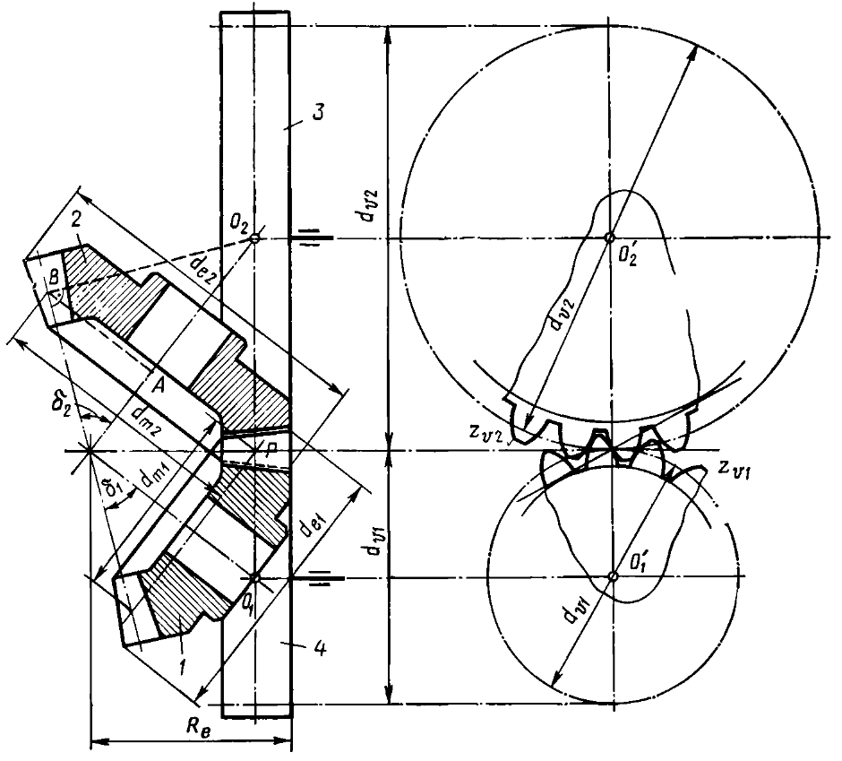
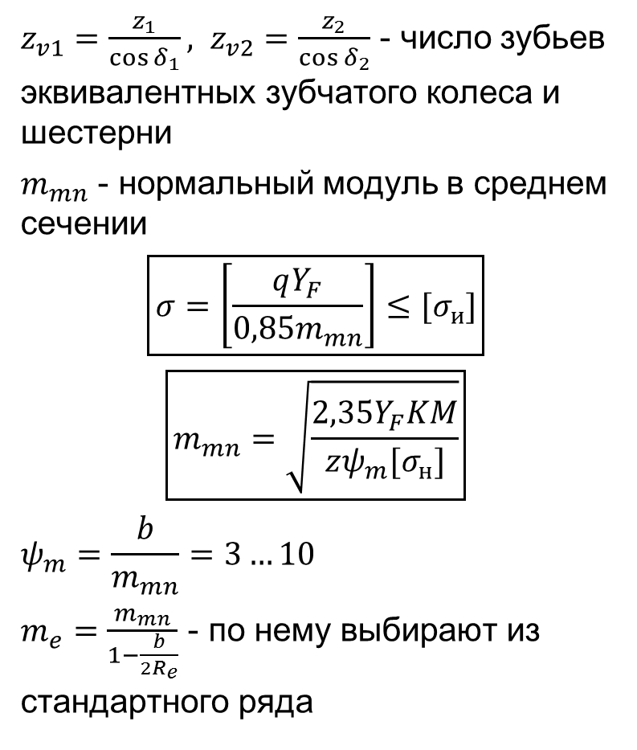
Расчет на контактную прочность
$z_{v1}=\frac{z_{1}}{\cos{δ_{1}}}, z_{v2}=\frac{z_{2}}{\cos{δ_{2}}}$ - число зубьев эквивалентных зубчатого колеса и шестерни
$m_{mn}$ - нормальный модуль в среднем сечении
$$\boxed{σ=\left[\frac{qY_{F}}{0,85m_{mn}}\right]≤[σ_{и}]}$$
$$\boxed{m_{mn}=\sqrt{\frac{2,35Y_{F}KM}{zψ_{m}[σ_{н}]}}}$$
$$ψ_{m}=\frac{b}{m_{mn}}=3…10$$
$m_{e}=\frac{m_{mn}}{1−\frac{b}{2R_{e}}}$ - по нему выбирают из стандартного ряда

Slide 8

Расчет на прочность по контактным напряжениям
$$\boxed{σ_{Н}=Z_{Н}Z_{М}\sqrt{\frac{8KM_{2}R_{e}}{0,85\left(1−0,5K_{be}\right)d_{e2}^{3}K_{be}d_{v1}}}=3275\sqrt{\frac{KM_{2}i}{\left(1−K_{be}\right)K_{be}d_{e2}^{3}}}≤[σ_{н}]}$$
$$\boxed{d_{e2}=220\sqrt[3]{\frac{KM_{2}i}{\left(1−K_{be}\right)K_{be}{\left[σ_{н}\right]}^{2}}}}$$
$K_{be}=0,285$ – рекомендуемое значение: $d_{e2}=375\sqrt[3]{\frac{KM_{2}i}{{\left[σ_{н}\right]}^{2}}}$

Slide 9
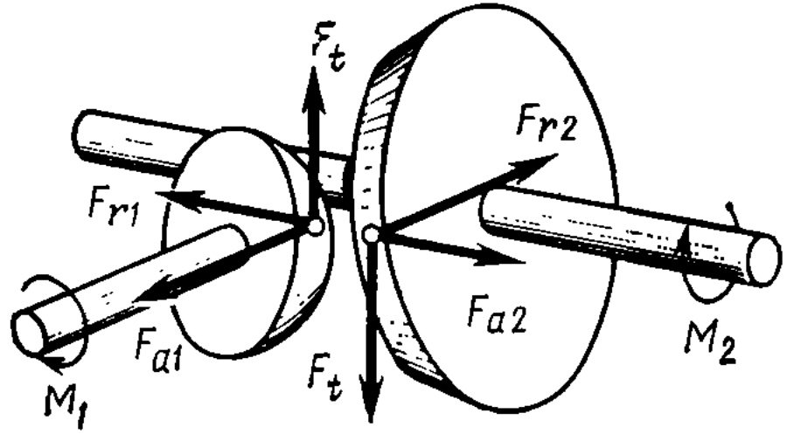

Силы в конической передаче
$F_{t}=\frac{2M_{2}}{0,85d_{e2}}$ - окружная сила на среднем диаметре $d_{m}$
$F_{a1}=F_{t}tgα\sin{δ_{1}}$ - осевая сила на шестерне
$F_{r1}=F_{t}tgα\cos{δ_{1}}$ - радиальная сила на шестерне
$$F_{a2}=−F_{r1}$$
$$F_{r2}=−F_{a1}$$

Slide 10
Темы рефератов
Конические передачи. Основные характеристики. Примеры использования в ОЭП и характеристики

Slide 11
Вопросы
Конические передачи. Назначение. Параметры конических колёс и передачи. Основы расчёта на прочность. Показатели точности зубчатых колёс и передач.

